Slide 1
图的存储刷题
数据结构与算法365特训营

Slide 2
图的存储刷题
本次课内容
P3196 图的遍历
UVA11175 有向图D和E From D to E and Back
P2881 Ranking the Cows
类似POJ3275

Slide 3
图的存储刷题
P3916
题目描述(https://www.luogu.org/problemnew/show/p3916)
给出N个点，M条边的有向图，对于每个点v，求A(v)表示从点v出发，能到达的编号最大的点。
题解
实际上就是从v点出发能遍历到的最大点，可以采用两种思路：
深度优先遍历去遍历所有的点求最大值；
也可以换个思路，建立原图的反向图，从最大点v出发，凡是能遍历到的点w，w能到达的最大点就是v。

Slide 4
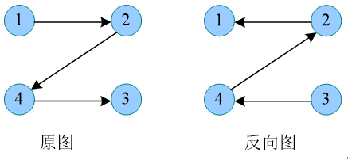
图的存储刷题
P3916
题解
也可以换个思路，建立原图的反向图，从最大点v出发，凡是能遍历到的点w，w能到达的最大点就是v。

Slide 5

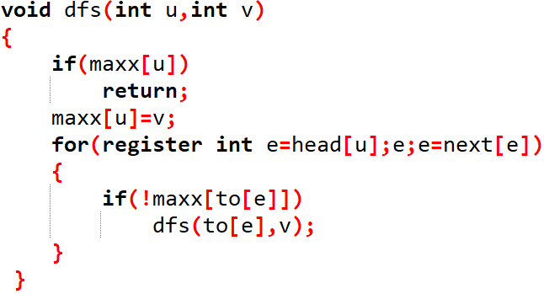
图的存储刷题
P3916

Slide 6
图的存储刷题
UVA11175
题目描述(https://www.luogu.org/problemnew/show/uva11175)
采用任意有n个顶点和m个边的有向图D. 您可以通过以下方式制作B的Lying图E. E将有m个顶点，每个用于表示D的每个边。例如，如果D具有边(u,v)，则E将具有称为uv的顶点。现在，每当D具有边(u,v)和(v,w)时，E将具有从顶点uv到顶点vw的边。 E中没有其他边。
您将获得一个图E，并且必须确定E是否可能是某个有向图D的Lying图。

Slide 7
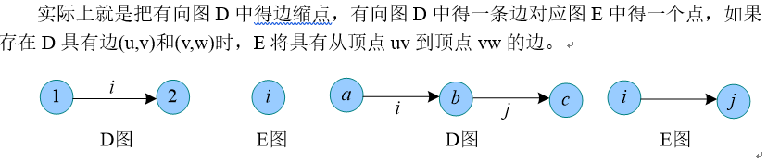
图的存储刷题
UVA11175

Slide 8
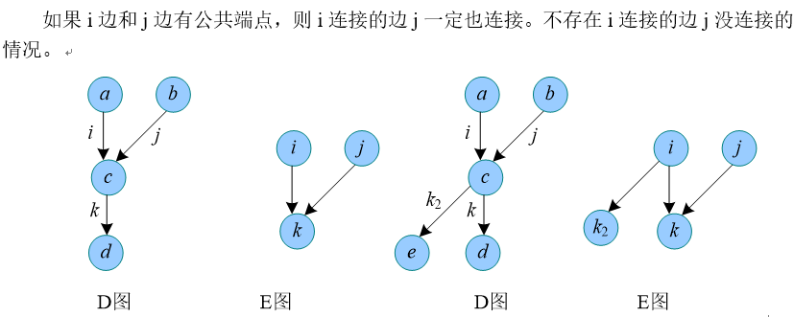
图的存储刷题
UVA11175

Slide 9
图的存储刷题
P2881
类似POJ3275
题目描述(https://www.luogu.org/problemnew/show/p2881)
FJ想按照奶牛产奶的能力给她们排序。现在已知有N头奶牛（1 ≤ N ≤ 1,000）。FJ通过比较，已经知道了M（1 ≤ M ≤ 10,000）对相对关系。每一对关系表示为“X Y”，意指X的产奶能力强于Y。现在FJ想要知道，他至少还要调查多少对关系才能完成整个排序。

Slide 10
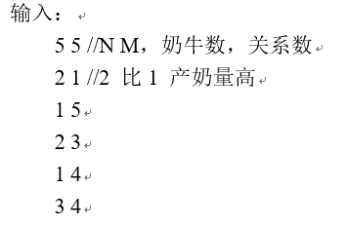

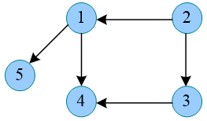
图的存储刷题
P2881
类似POJ3275

Slide 11
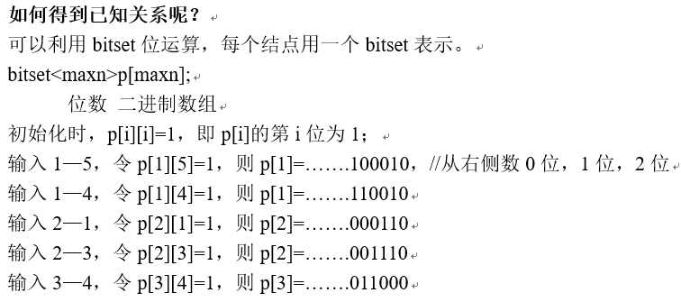
图的存储刷题
P2881
类似POJ3275

Slide 12
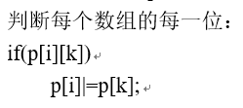
图的存储刷题
P2881
类似POJ3275

Slide 13
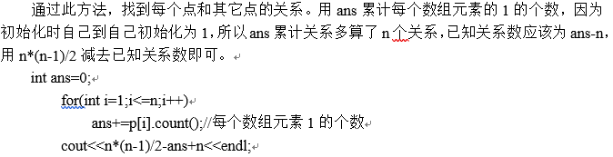
图的存储刷题
P2881
类似POJ3275

Slide 14
作业
P3196 图的遍历
UVA11175 有向图D和E From D to E and Back
P2881 Ranking the Cows
类似POJ3275

